Slide 1
你真的完全聽不懂嗎？
真的不會講嗎？
或只是不習慣？
福豐國中許正輝
觀念分享與討論
2019年9月26日
永安國中

Slide 2
「你真的完全聽不懂嗎？真的不會講嗎？或只是不習慣？」
如果你身在台灣，並且是一個以台語為母語的人，這是我第一個想對你提出的疑問。

Slide 3
台語，是台灣社會過去廣泛使用的語言。
如今處於沒落的邊緣地帶。
許多成長於都市的孩子連聽不聽得懂都是問題。
過去，台語被打壓是政治因素。
現在，台語是自然消亡。
我們來談談台語的發展脈絡以及面對沒落的母語我們該怎麼做。

Slide 4
台語為什麼叫台語？
台語、客語、原住民語和新移民用語都是台灣的語言，只有台語叫 「台語」也太沙文主義了吧？
語言的名稱絕非一時形成，其中牽涉到該語言的使用者如何去稱呼與認同。

Slide 5
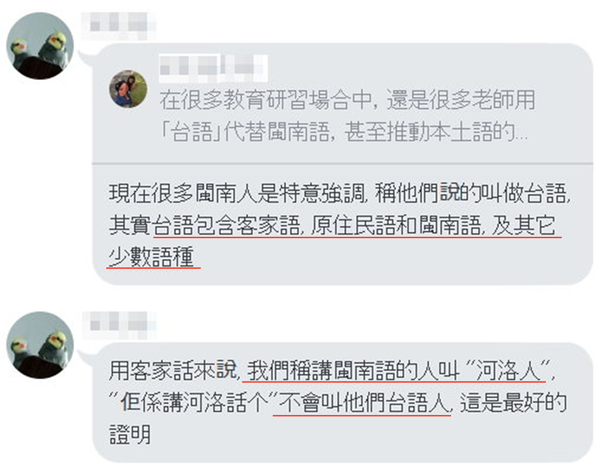
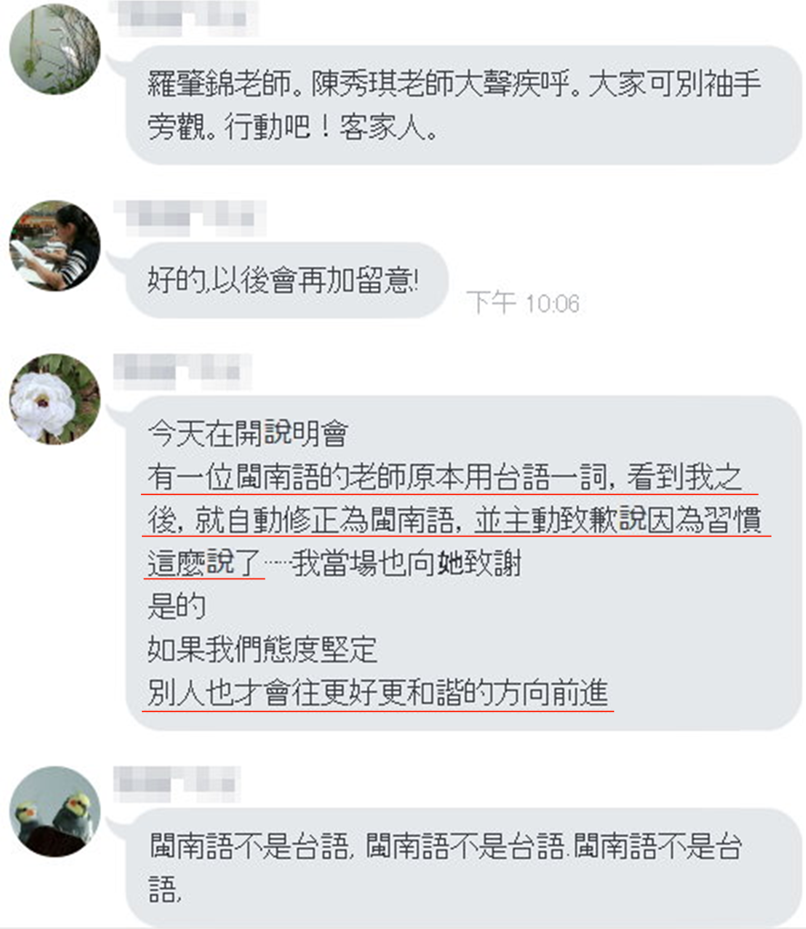
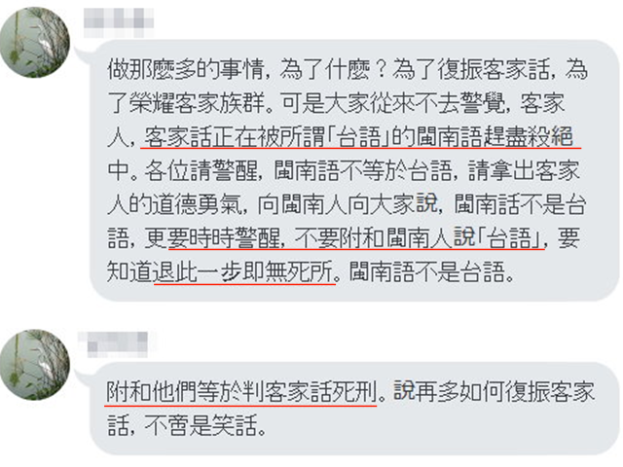
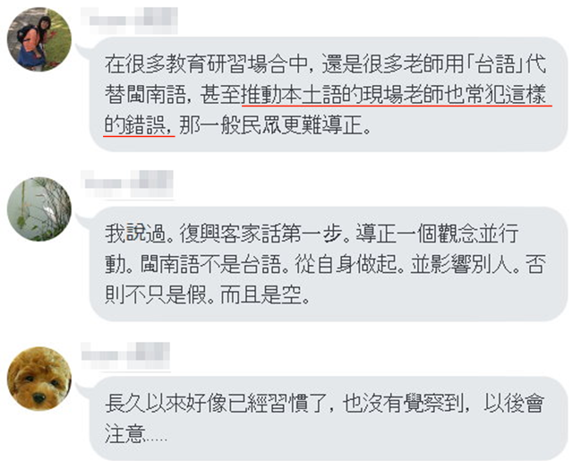
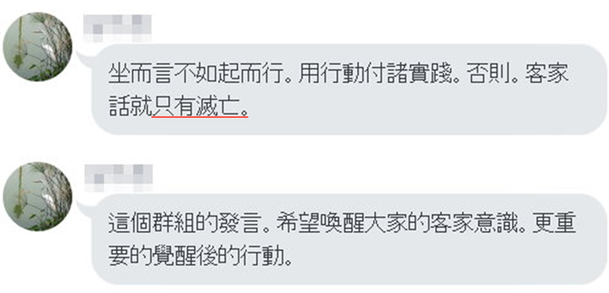

Slide 6
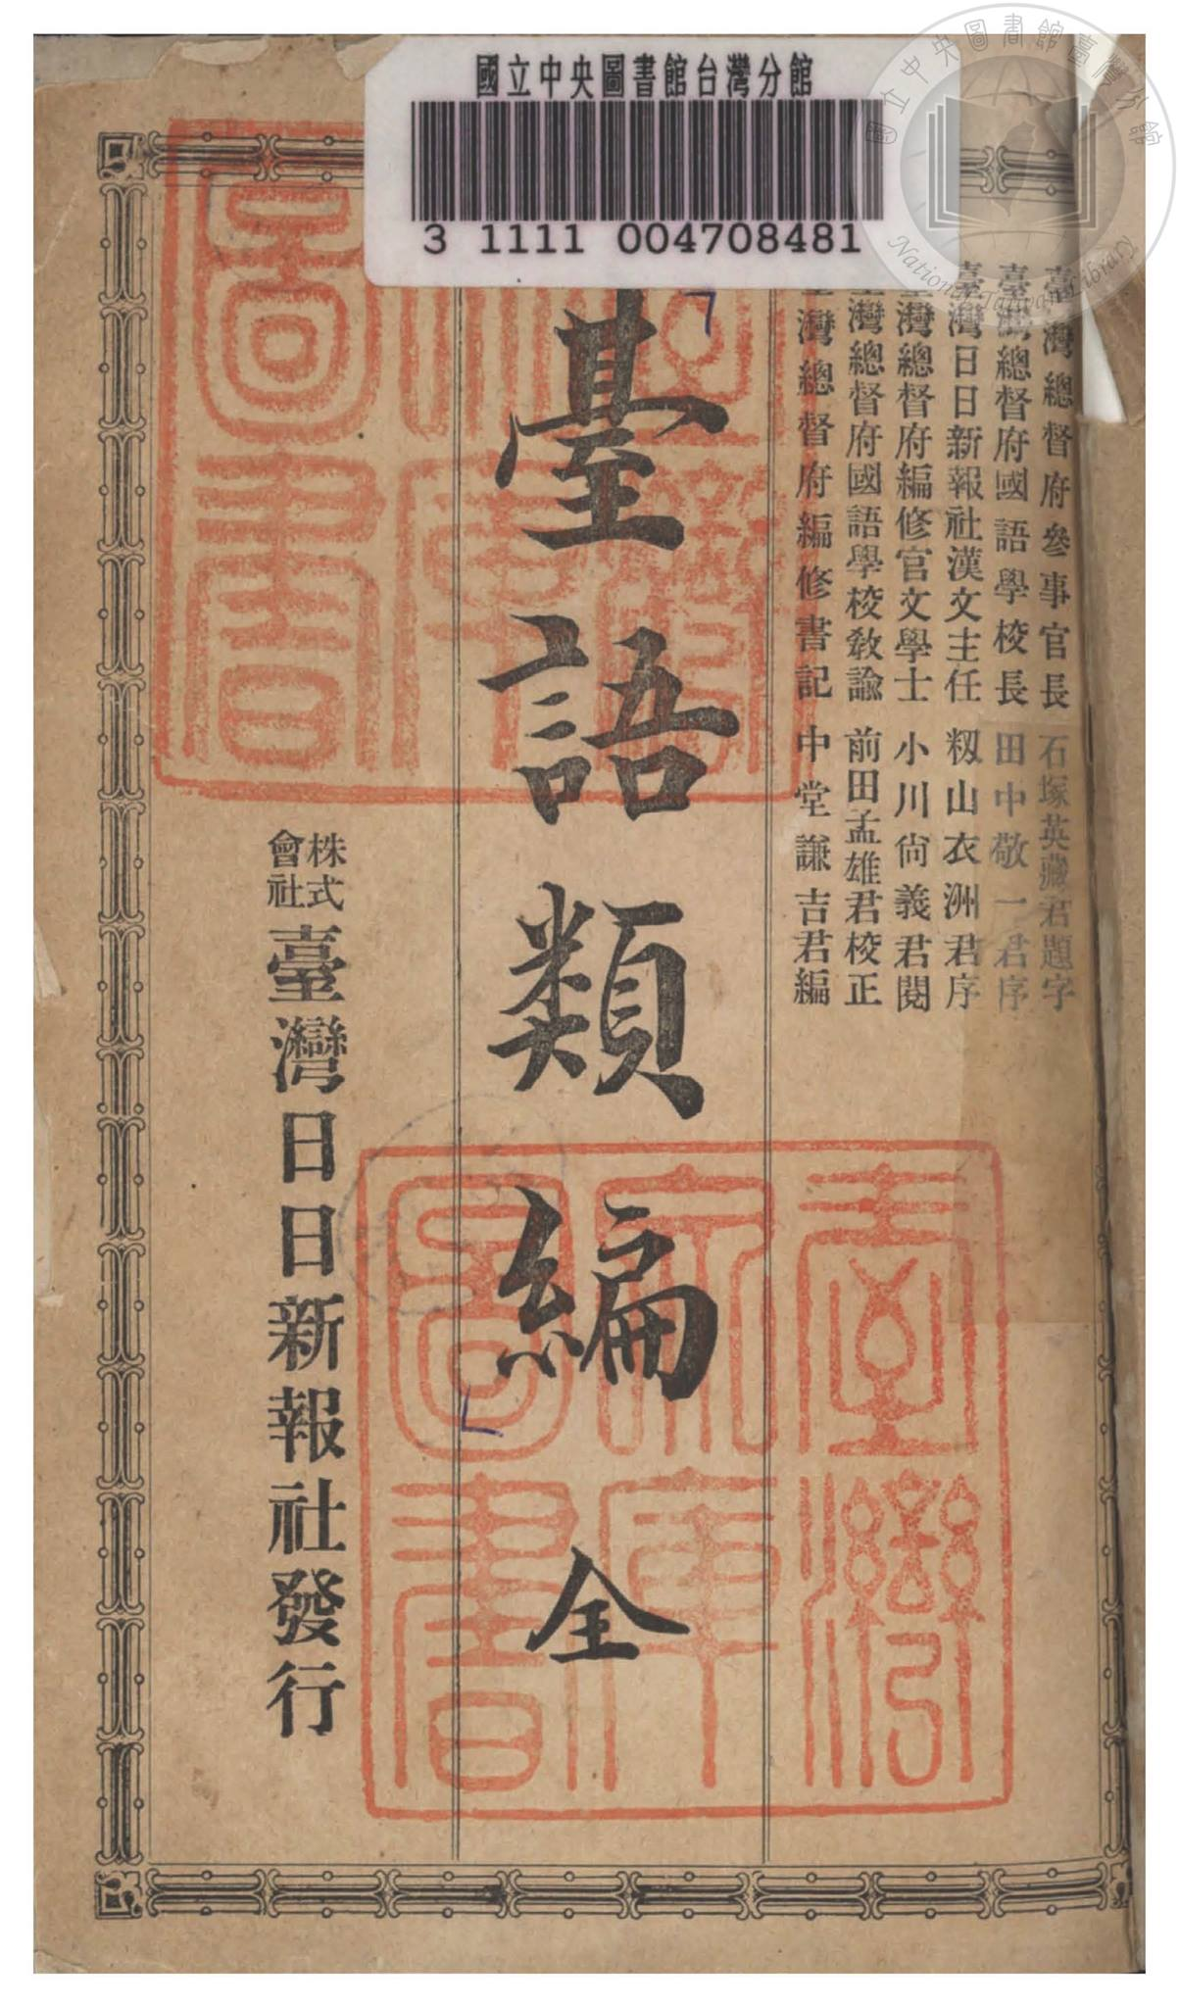
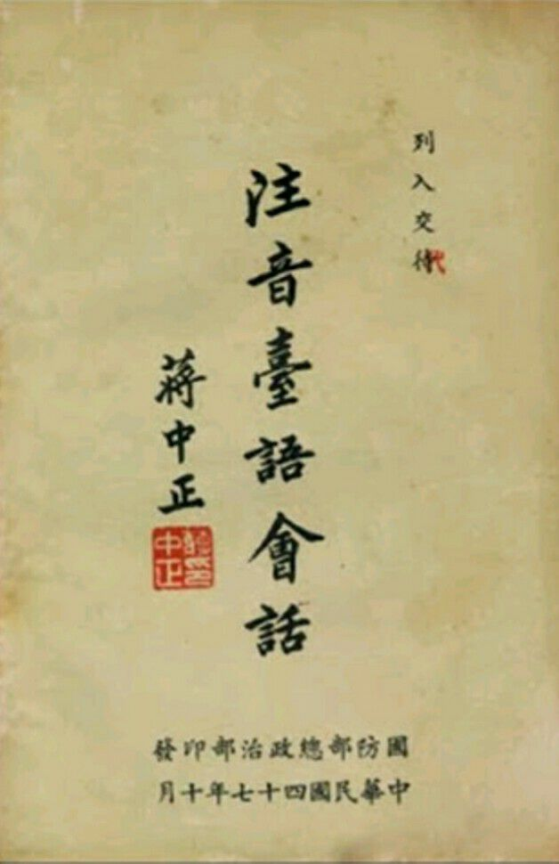

Slide 7
台語的發展背景及形成
日治時期前，台灣這片土地上，台語的概念還沒開始成形。
從中國遷徙而來的移民 ，仍以祖籍為原鄉認同。
以泉州話、漳州話、廈門話等等自稱。
到1895年後，以中國為原鄉認同的語言派系，才逐漸產生變化。

Slide 8
台語的發展背景及形成
日本入主台灣這片土地後，因異族的到來，原本相互鬥爭、區隔的漳州人、泉州人等等凝聚在一起，形成了名為「台灣人」的想像共同體。
以台灣為自己的認同，台灣人的集體意識形成。
日本人殖民者，將台灣人最普遍使用的語言命名為「台語」或是「台灣話」。
台語這個名稱，獲得了殖民者與被殖民者的共同承認。

Slide 9
台語的發展背景及形成
因此我們可得知，台語是歷史的、自然的產物，並非具有壓迫性及民族意識的稱呼，並且台語也絕對不等於閩南語。任何一個語言的形成都必須放在時空背景下來檢視，否則去脈絡化的解讀，容易造成族群的衝突與爭端。

Slide 10
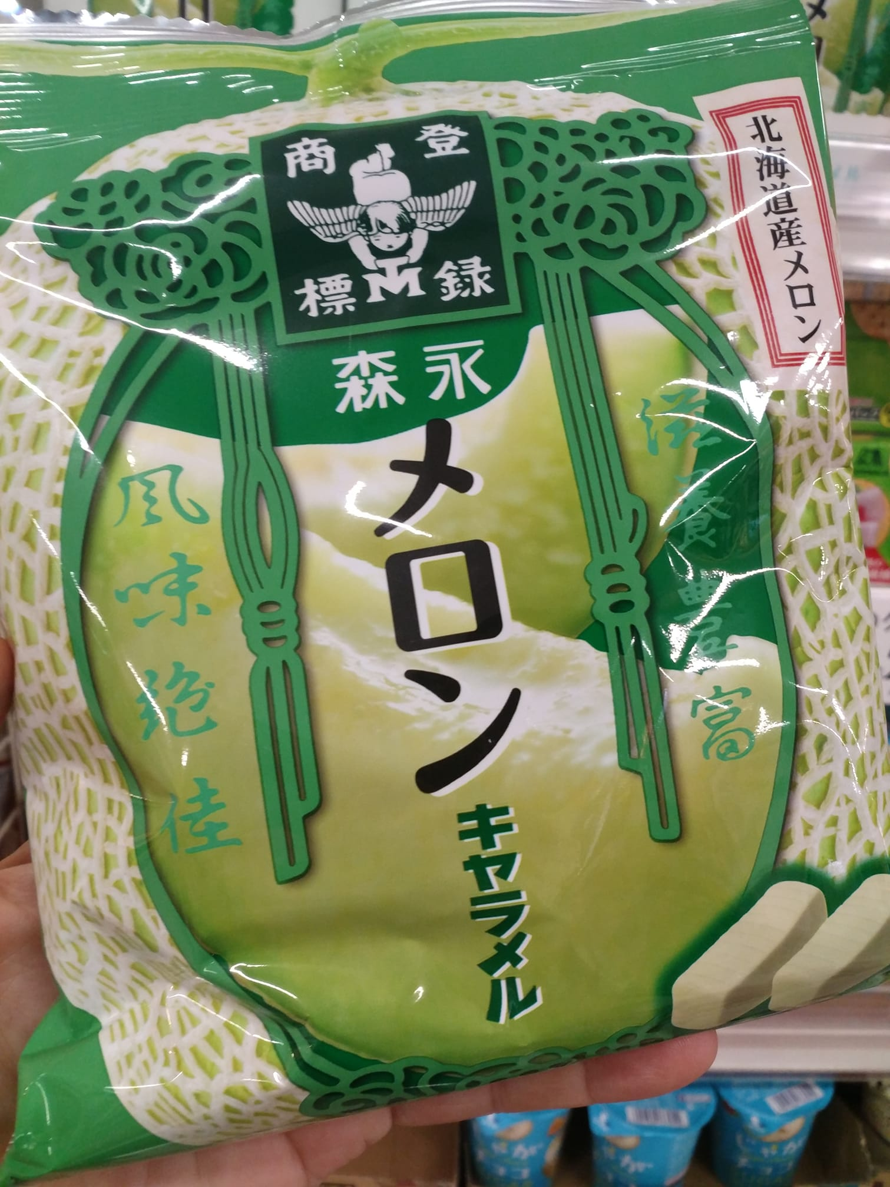

Slide 11
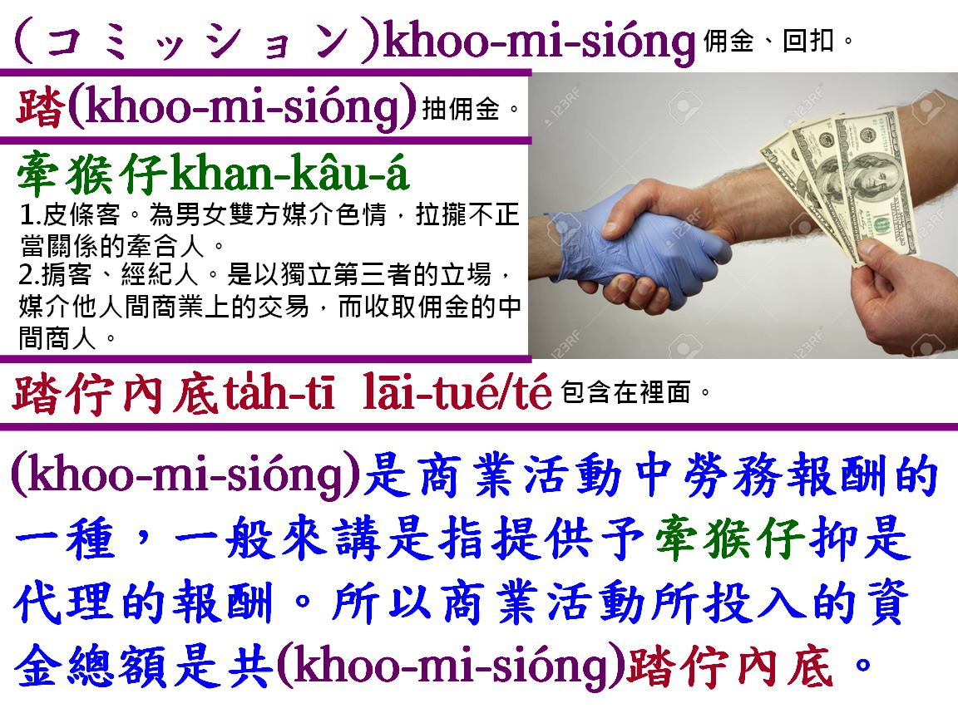

Slide 12
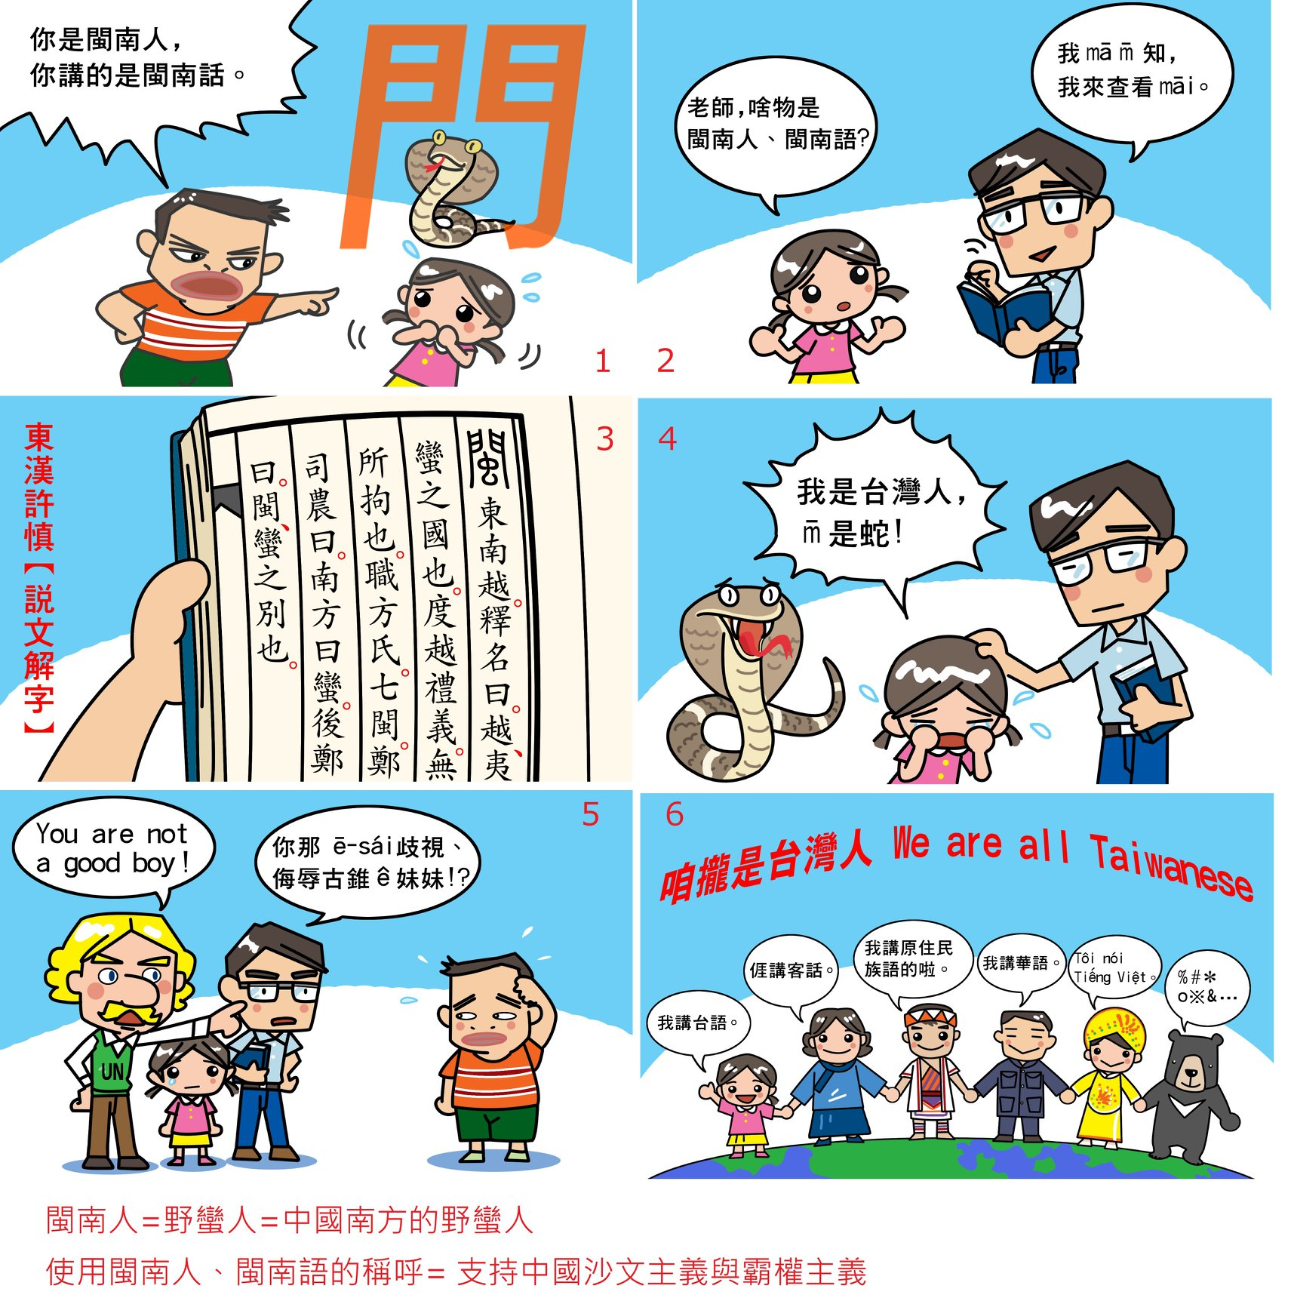

Slide 13
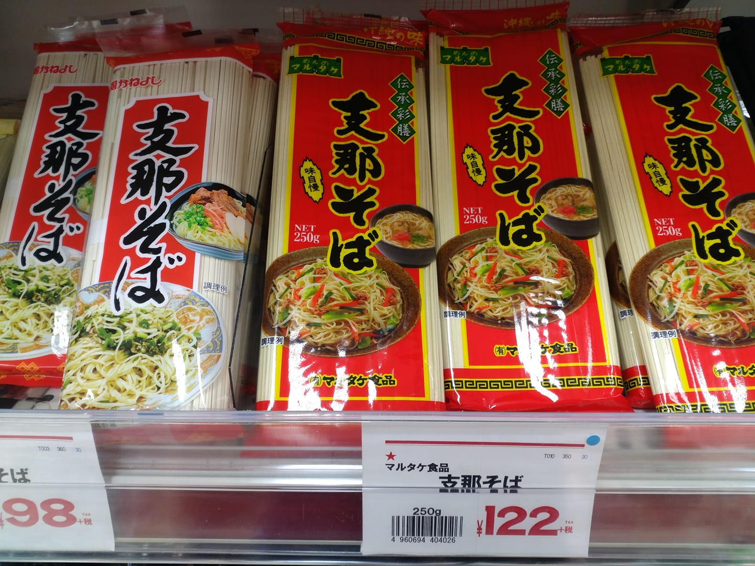

Slide 14
我們的台語不正常
「什麼？你說我們的台語不正常嗎？那為什麼我感覺不到。」這就可以證明：多數人不覺得有問題，才是問題的本身。

Slide 15

我們的台語不正常
講到台語，你的第一印象是什麼？
很有親切感？本土味很重？還是常常與民俗文化聯想在一起？
這些既定印象，就是台語「不正常」的表徵。
生活在台灣，你日常生活中聽到華語會有親切感嗎？如果這時有人衝過來，熱淚盈眶地緊握你的雙手，然後向你表示覺得你說華語讓他感到很有親切感，這個場景，光是想想應該就會覺得很荒謬吧？

Slide 16
我們的台語不正常
什麼時候一個語言會讓你有親切感呢？
在這個原以台語為母語為主的台灣社會，已面臨到如同置身異國般的處境，這正是現今台語不正常的地方。
台語不正常的地方還有很多，例如：幾乎沒有新詞彙的產生、多數人對它抱持著刻板印象、文字書寫系統不普及又飽受誤解等等。

Slide 17
我們的台語不正常
沒有新詞彙的產生是因為「少有人在用」，而正常的語言應該要是「活」的。
時代不斷向前推進、器物也隨時在汰舊換新，活的語言系統，應該要在被使用的情況下，因應轉變產生新的詞彙。
由於台語的使用者日漸減少，它的詞彙庫也逐漸僵化，這是基於使用者的減少，而迫使台語必須要面臨到的第一個困境。

Slide 18
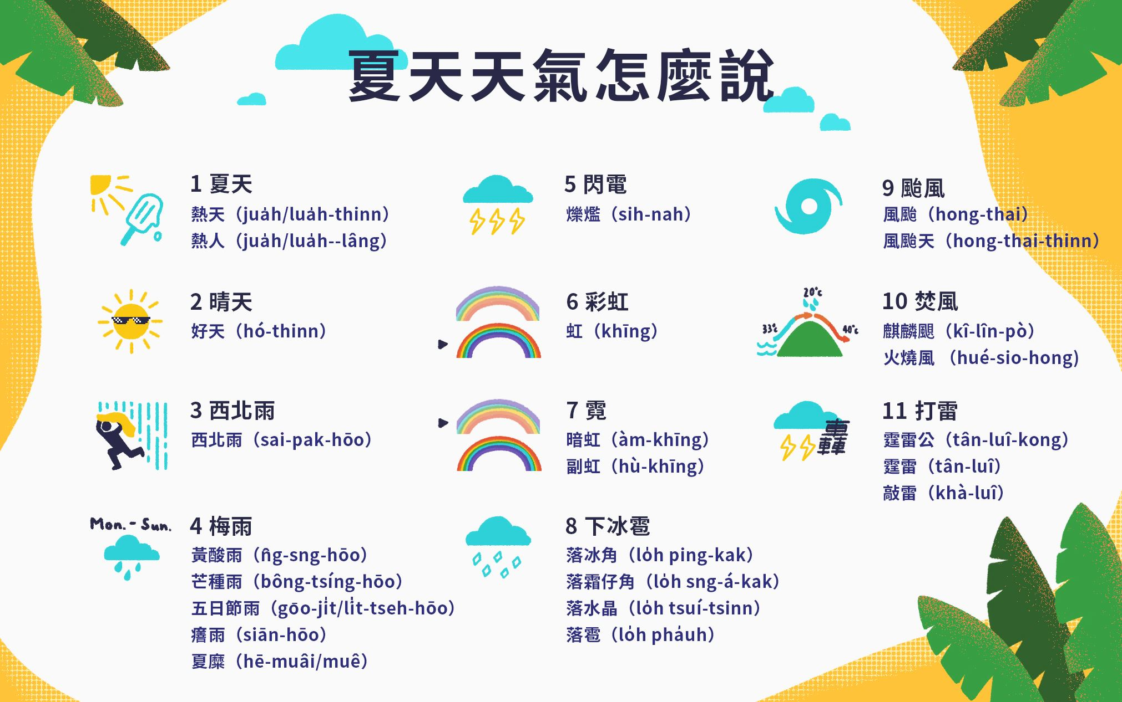

Slide 19
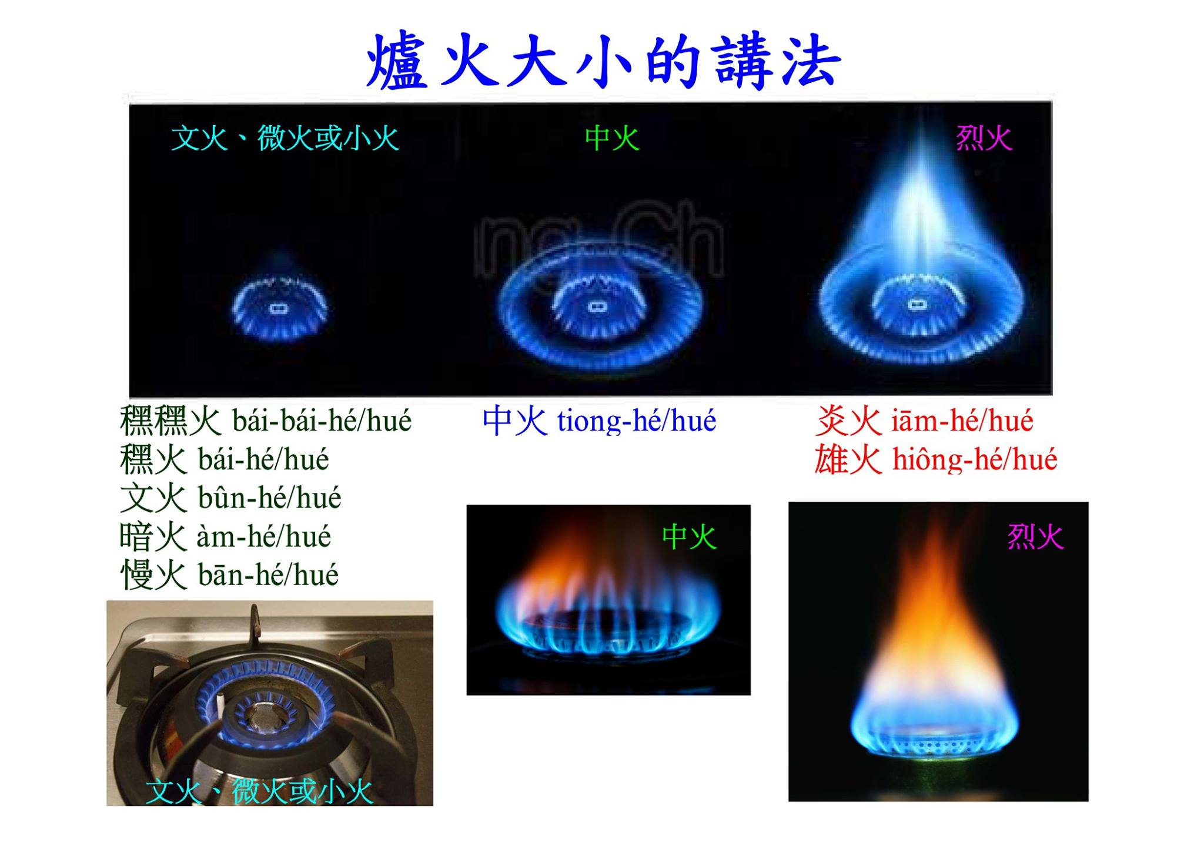

Slide 20
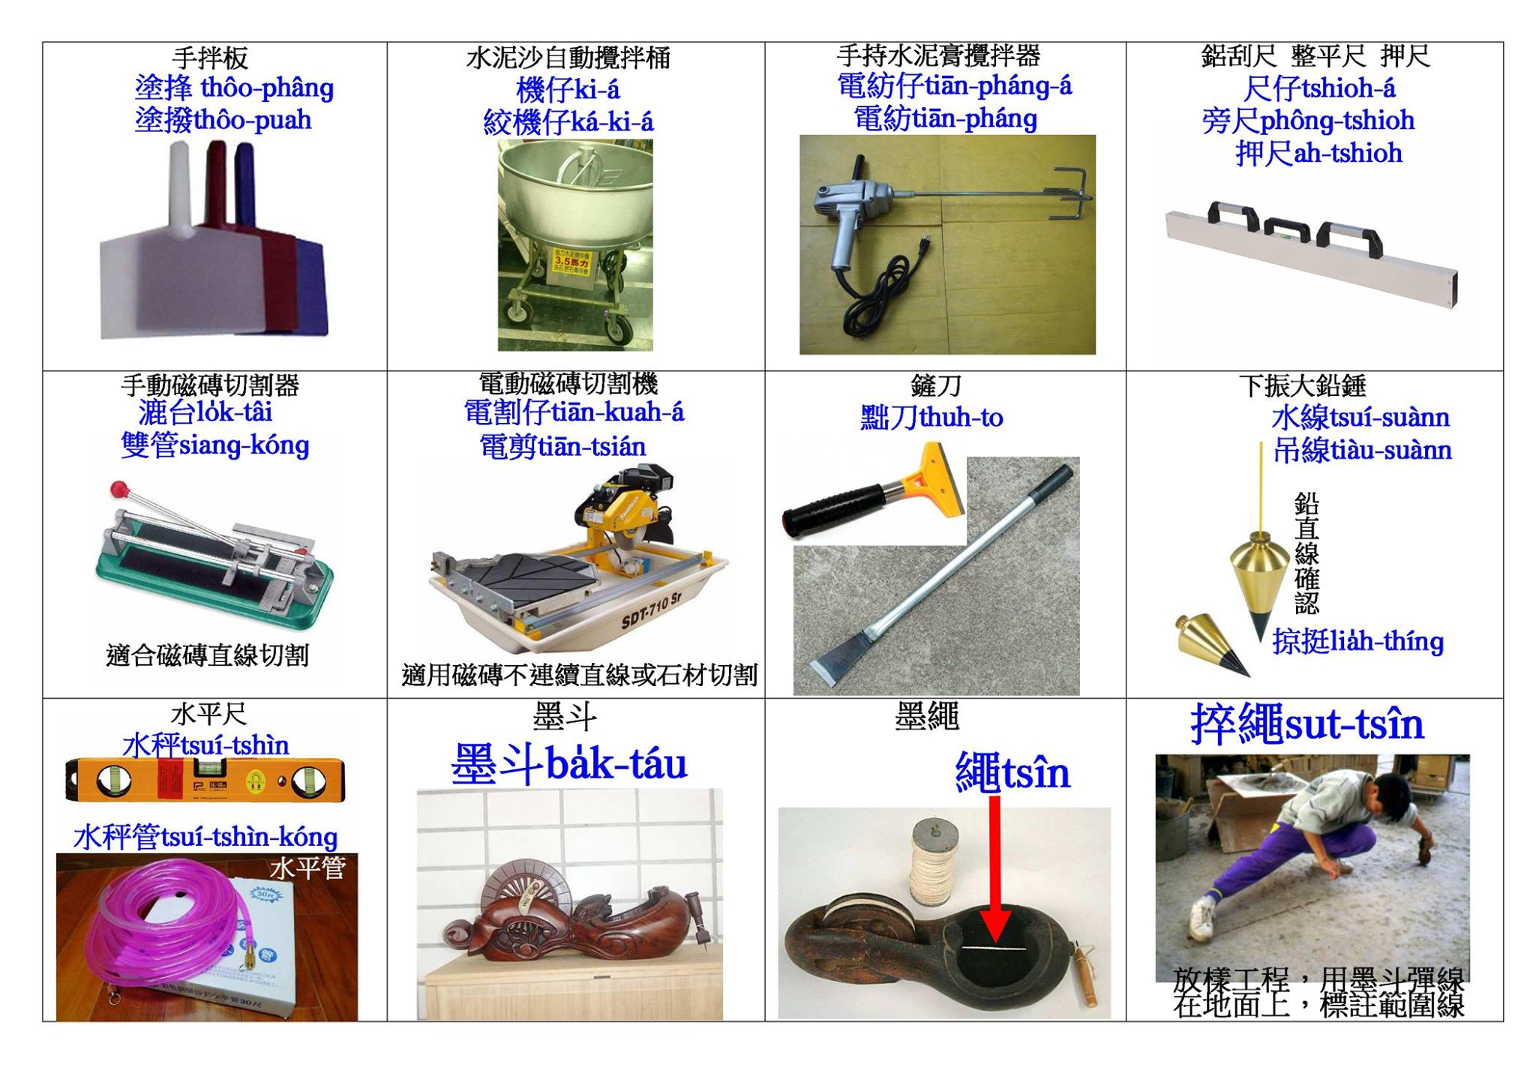

Slide 21
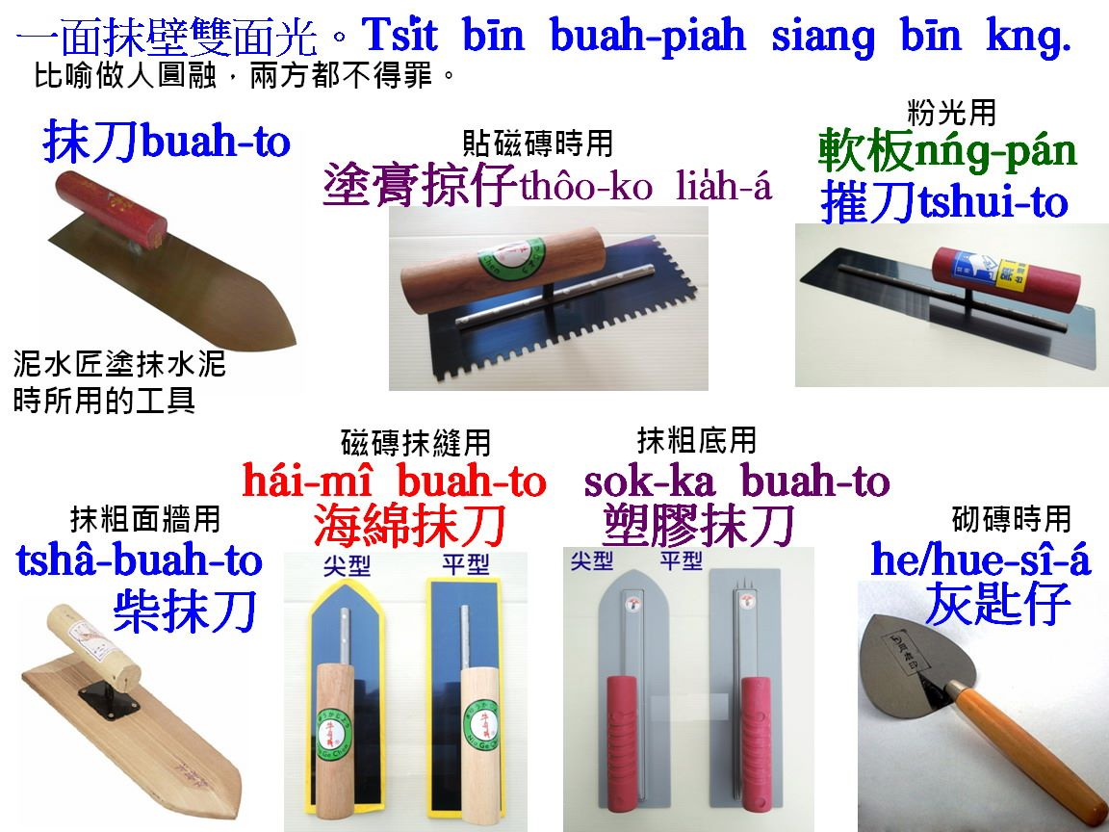

Slide 22
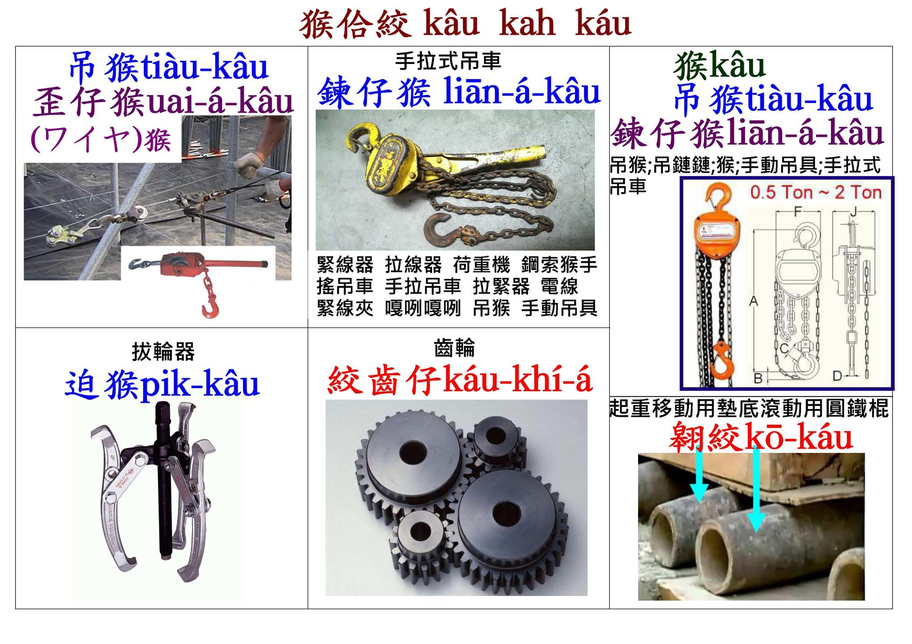

Slide 23
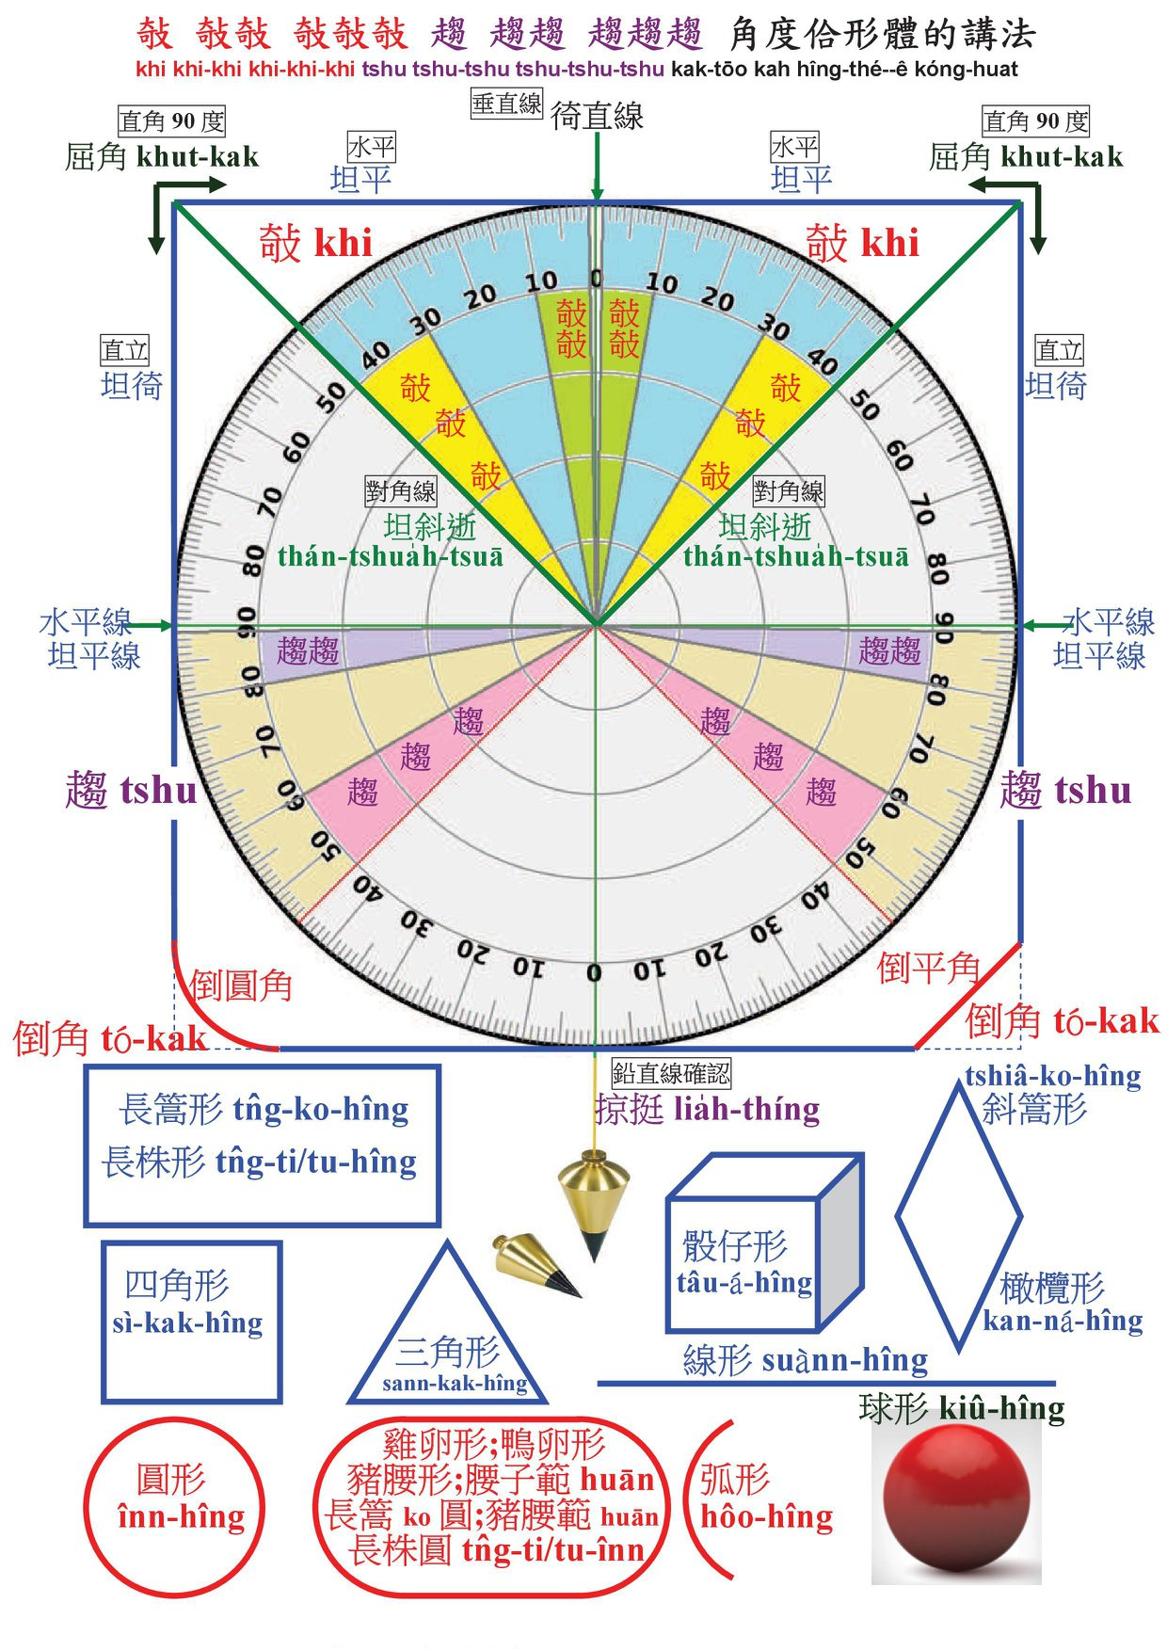

Slide 24
我們的台語不正常
多數人對台語抱持著刻板印象，無論是像親切感這種「好的」印象，或是不現代、不進步這種「壞的」印象，更甚者是有本土味這種看似「中立的」印象，都會對於台語的發展造成一定的限制。

Slide 25
我們的台語不正常
語言作為一種溝通交流的工具，是人類社會生活下的產物，它本身就是必有雅有俗，刻意去偏重它的哪一部分都是不合適的。
正常的語言應該具有全面性和普及性，無論它是在哪個領域被使用，都是它鮮活運作的證明。所以我們不應用狹隘的刻板印象，去限制台語多元發展的可能性。

Slide 26
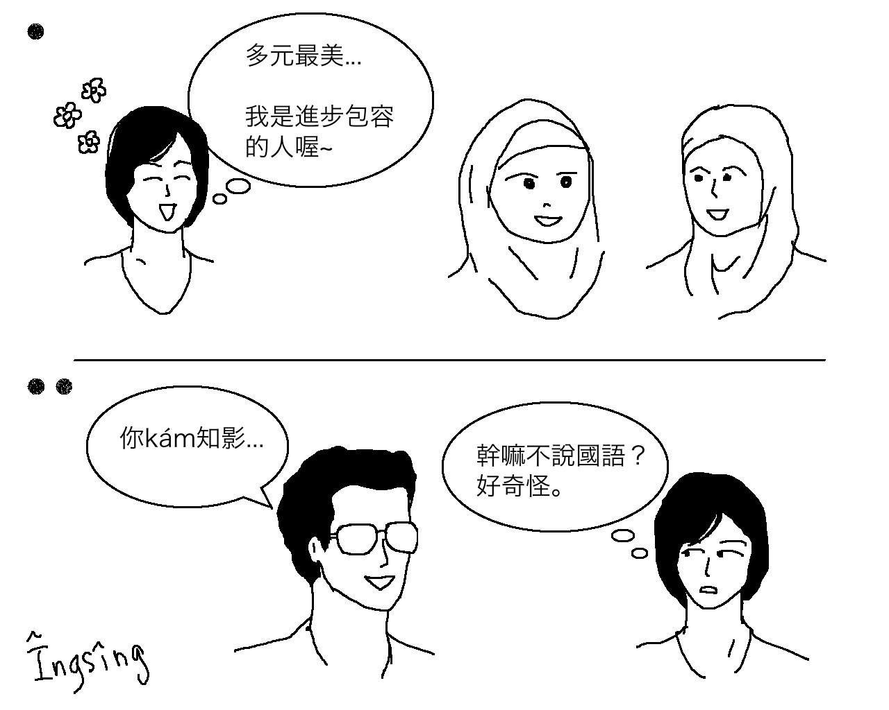

Slide 27
我們的台語不正常
台語標準化後被抨擊得最嚴重的一點就是台語的文字書寫系統。
是否有聽過或在新聞上看過以下類似的言論？
「學英文都很難了，台羅拼音是要逼死誰！」、「我明明台語就說得很溜，為什麼連看都看不懂？」或者「哪有一種語言寫出來是表意表音混雜的！」

Slide 28
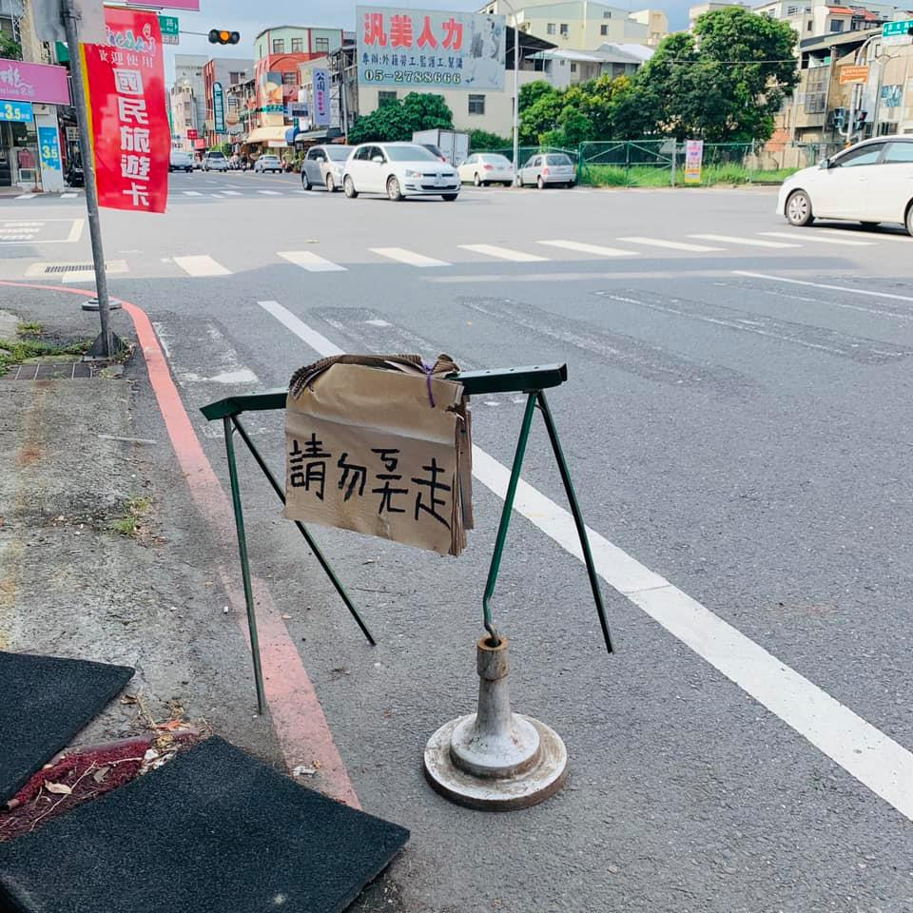

Slide 29
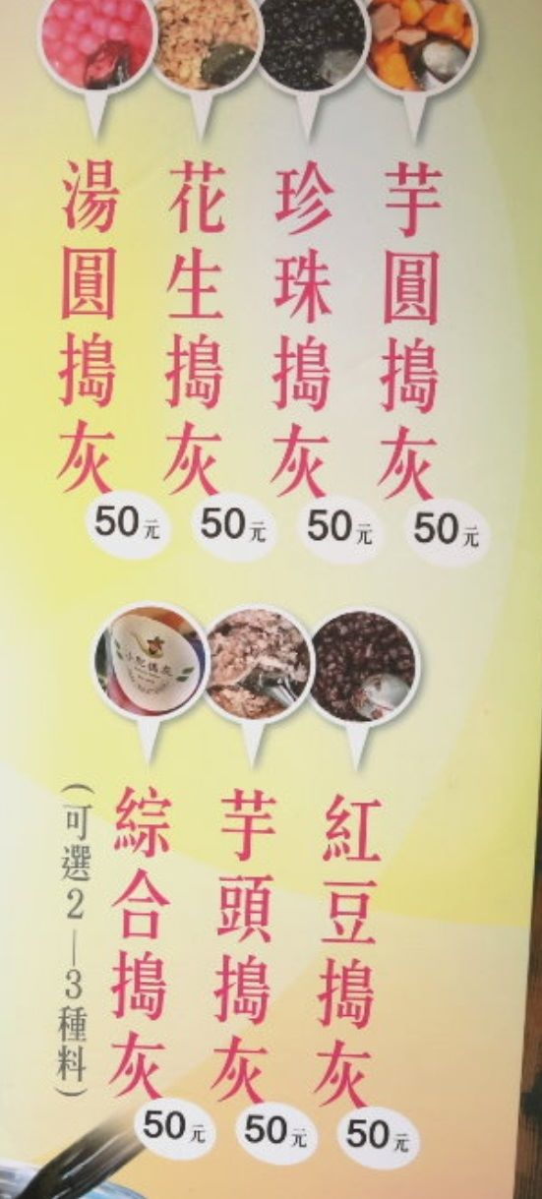
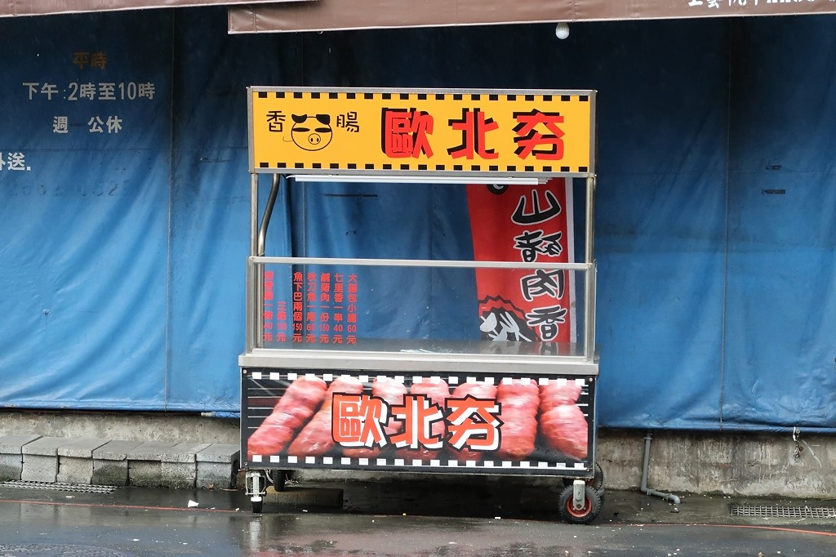

Slide 30
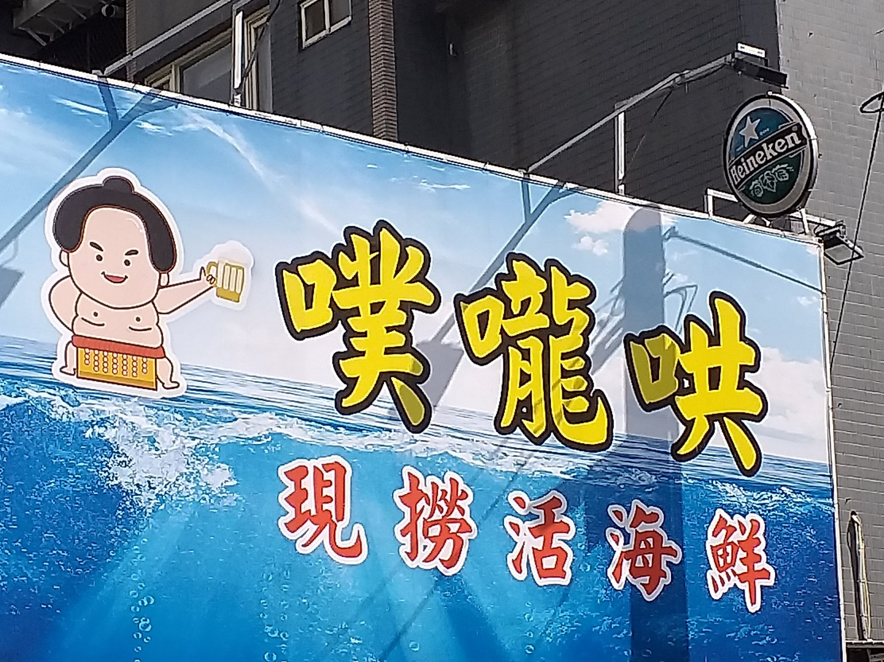

Slide 31
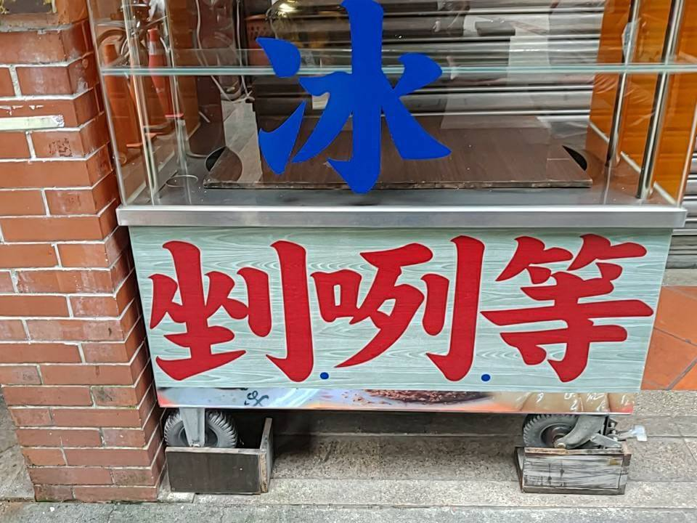

Slide 32
我們的台語不正常
第一，漢字系統不只是為現代的華語服務，不代表只可用來講華語，台語漢字請用台語去思考。
學習台語跟學習任何一個語言一樣，都需要背單詞，不同的組成方法會賦予單詞不同的意涵。所以，在質疑連華語音都不知道的時候，我們應改反過來問自己，幹嘛需要知道它的華語音？
台語漢字就應該用台語的發音去思考。

Slide 33
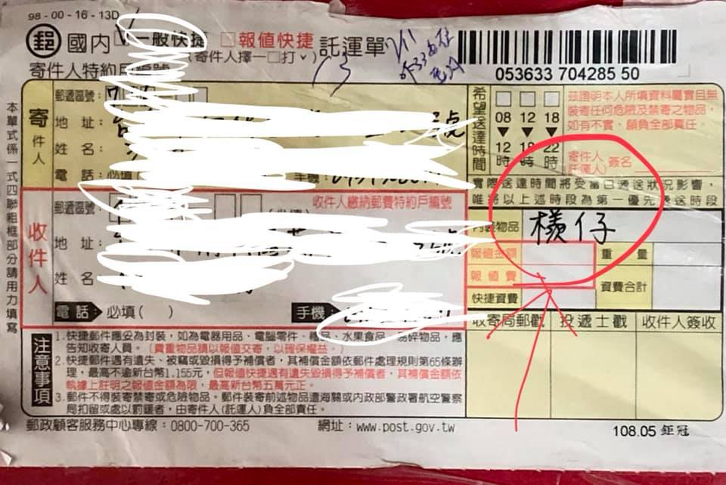

Slide 34
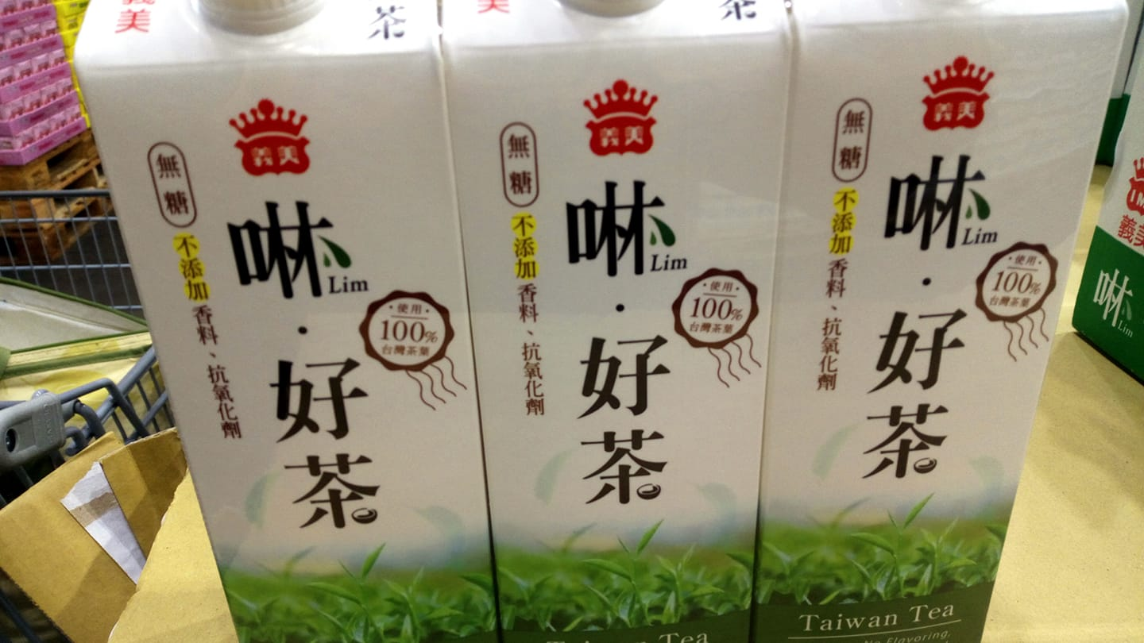

Slide 35
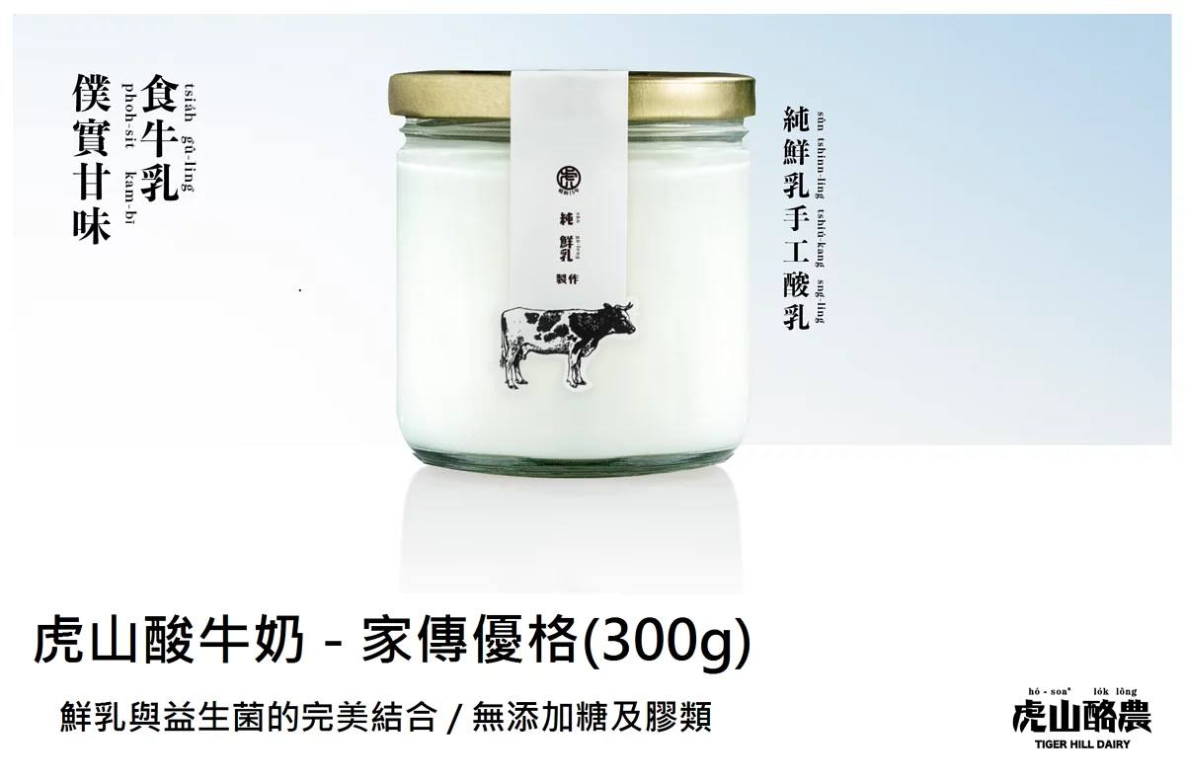

Slide 36
我們的台語不正常
第二，對於會說不會寫的這個問題。
在語言的學習上，聽說和讀寫本來就是兩回事。我們對於文盲的定義也絕對不是他不會聽和說，而是他無法讀寫。
當一種語言、一種文化要被傳承和使用，建立一套標準化的文字紀錄系統是最便捷的方式，也是最應該做的事。這也是為何要推動台羅拼音和台語用字的原因。

Slide 37
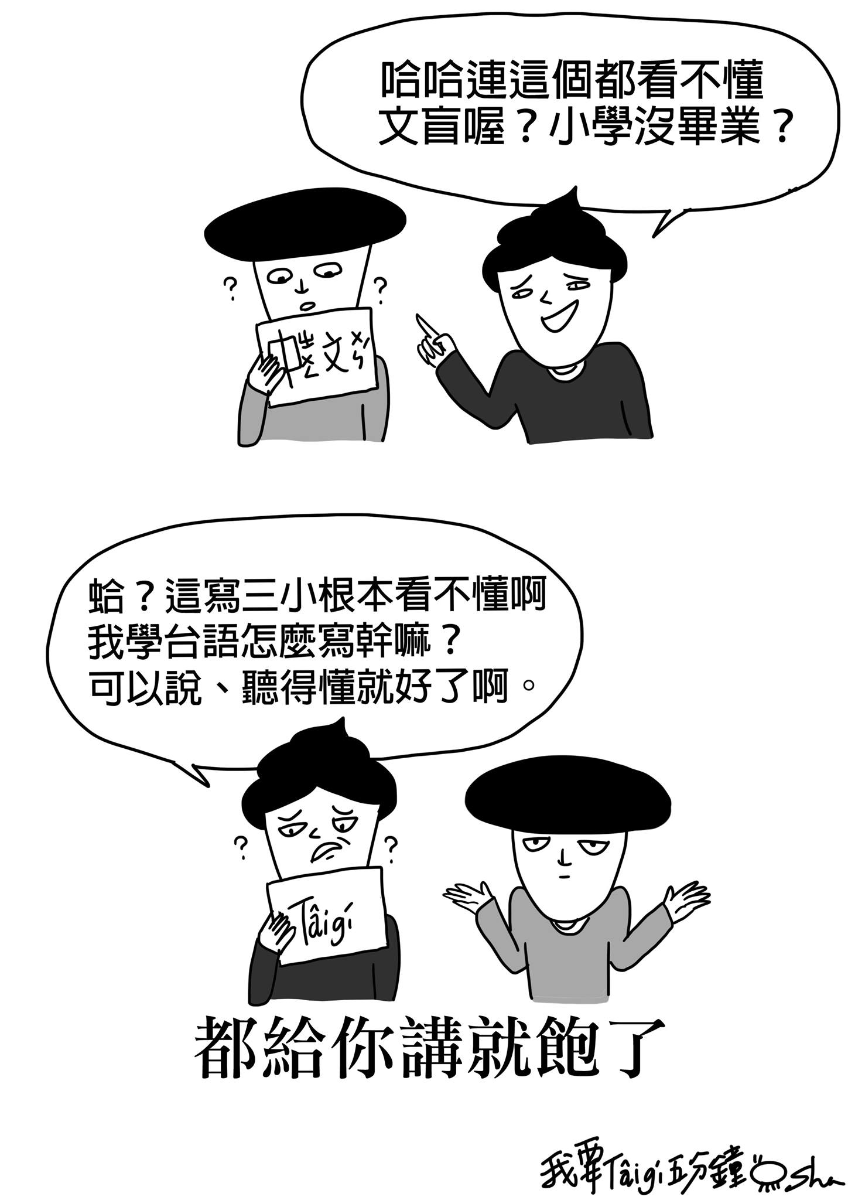

Slide 38
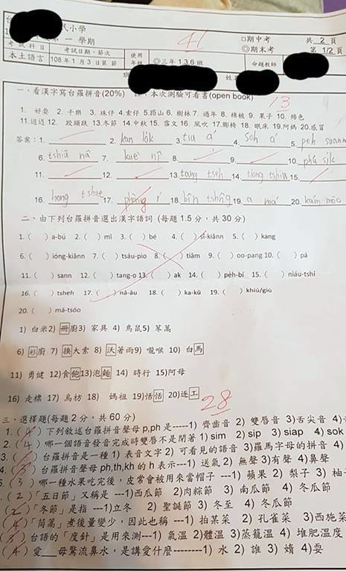
新聞事件摘要（ 2019-02-28 聯合報）
考閩南語要求寫台羅拼音 小三生從95分變41分
一位媽媽Amy在網路貼出她就讀小學三年級孩子的閩南語期末考考卷，指老師要求孩子用台羅拼音標出正確拼音才給分，使她孩子明明閩南語發音標準，考卷卻只拿41分。

Slide 39
新聞事件摘要（ 2019-02-28 聯合報）
Amy說，學閩南語很重要，但這種國小三年級的閩南語期末考是不是太誇張了？她說，她小孩一、二年級的老師期末考有口試+筆試，教學讓女兒好愛閩南語，考試都95分以上；但升上三年級，學校有兩位閩南語老師，一位是讓孩子聽、圈選、看圖說，她孩子的老師卻要求用台羅拼音寫出來，結果變成這樣。

Slide 40
新聞事件摘要（ 2019-02-28 聯合報）
Amy指出，保存閩南語真的刻不容緩，但她反對廢除中文字，因為每個中文字都有對應的閩南語發音，閩南語素養不足的才會需要拼音。她強調，台羅拼音應該只是輔助發音，用輔助發音考試，根本顛倒學習。

Slide 41
新聞事件摘要（ 2019-02-28 聯合報）
Amy說，她和老公都是外省人，孩子小學二年級時，原本想學阿美族語，可能因不是阿美族人，被學校拒絕，孩子還問家中母語並非閩南語，為何只能學閩南語？

Slide 42
新聞事件摘要（ 2019-02-28 聯合報）
她說，由於孩子奶奶是閩南人，東南亞語言中也很多福建話的成分，她覺得可以多學很多種語言，都鼓勵婆婆跟孫女多講閩南語，孩子從小就會閩南語，既然學校要求要再學閩南語，孩子也只好又選閩南語。沒想到本來會的，現在學了變得很痛苦。

Slide 43
新聞事件摘要（ 2019-9-8 台視新聞）
小一台語題考倒家長 媽媽留言:我也不會
台語"逐家做伙來洗喙" 學生.家長霧煞煞
台語老師揭曉! 答案是“大家一起來刷牙“
小一作業考倒媽媽，直接在聯絡簿上寫：身為媽媽的我也不會唸，請老師幫忙教。
上街實際詢問其他家長會不會這題。會講台語，但一看到台語漢字，看攏無。

Slide 44
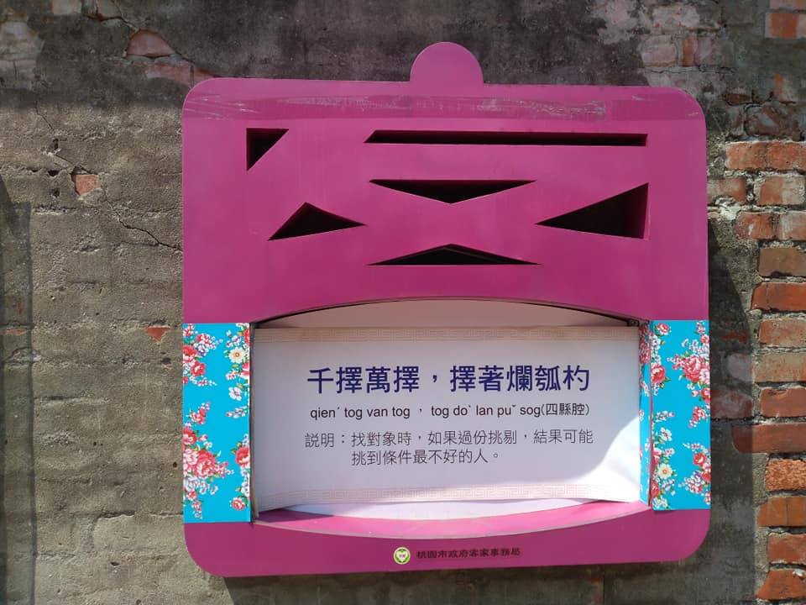

Slide 45
我們的台語不正常
第三，日文寫出來也是表意表音混雜的。在書寫日文時，為什麼就沒有人提出這樣的質疑？ 私はあなたが好きです
我們為什麼就不能對自己土地上的語言抱持著一份與有榮焉？要到哪一天，台灣人才能真正地為自己的文化而感到驕傲？

Slide 46
藍天下的台語
語言沒辦法獨立於社會之外，也很難與政治無關。

Slide 47
藍天下的台語
2006年，台語的正字及台羅拼音才正式由教育部頒布，為什麼這麼晚才開始？
因為在這之前，以前的政府不允許也不希望我們把自己的母語標準化。
因為學習語言→語言認同→文化認同
→產生(台灣)民族主義
→顛覆「不正確」國家政權
語言是很政治化的存在，無關乎它本身的意願。

Slide 48
家己的語言家己救
目標很簡單，就是要讓台語能夠「正常化」。咱家己的語言家己救。

Slide 49
家己的語言家己救
回歸到最初的問題：你真的完全聽不懂嗎？真的不會講嗎？或只是不習慣？

Slide 50
家己的語言家己救
台語正常化的第一步，就是從現在開始去使用它，並且越多人參與越好，讓我們用自己的行動，把我們的母語給找回來。
台語不該是通俗、落後的表徵，也不該只是某些專家學者的研究項目，它應該成為我們生活的一部分。
「講台語，當時行！
（kóng tâi-gí, tng sî-kiânn ）」

Slide 51
家己的語言家己救
若是對台語能熟練運用的人，可以更進一步成為歷史的創造者，用正確的台語漢字與羅馬拼音，去使用與創造台語的新用詞，或是嘗試去翻譯外來語或流行詞彙，並進一步在網路上使用，甚至可以嘗試在「iTaigi愛台語」網站上建立詞條。
猜猜「和肉佮（hām-bah-kah）」是什麼？
沒錯，就是「hamburger（漢堡）」。

Slide 52
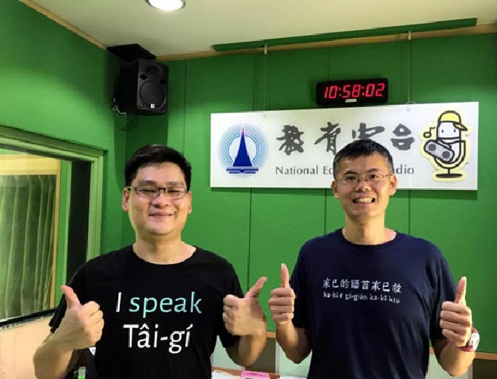
家己的語言家己救
作家鄭順聰在廣播節目〈拍破台語顛倒勇 〉，對馬奎斯 《百年孤寂》小說開頭的翻譯：「彼个世界是新觸觸（sin-tak-tak），濟濟物件猶未號名，欲講著愛攑手去比。」，大家或許有機會能成為許多台語事物的命名者。

Slide 53
家己的語言家己救
台語的正常化，可能還需要經過長時間的推動，可是作為一個台灣人，我們應該一起把台語找回來。
我是台語的初學者，我仍在學習台灣語言、台灣文化和台灣文學之中，大家可以和我一起從零開始學習。
咱家己的語言家己救！

Slide 54
分享結束，請指教！

